Slide 1
I-Scream Edu
DataBindingV 0.4
작성일자
담당자
2017.12.15
김지원
본 문서의 저작권은 Sigong Education 소유이므로 사전 허가 없이 무단전재, 복사, 유출, 유포한 자는 이로 인하여 발생한 당사의 모든 불이익에 대하여 금전적 손해배상은 물론 관계법령에 의한 민.형사상의 처벌을 감수하여야 합니다.
Notes:
1

Slide 2
Revision History
붉은 폰트 : 강조
녹색 폰트 : 미정의 or TBD
파란 폰트 : 이전 버전 대비 수정사항
VER. | DATE | 작성자 | DESCRIPTION | 비 고
0.1 | 2017.12.15 | 김지원 | DataBinding에 대한 소개. Databinding 사용법. 이벤트 처리와 리스너 바인딩.
0.2 | 2017.12.18 | 김지원 | 컬렉션 사용 및 식 언어 내용 정리.
0.3 | 2017.12.19 | 김지원 | bindingAdapter관련내용 추가.
0.4 | 2017.12.20 | 김지원 | include, 바인딩 클래스 사용자 지정 내용 추가 .
Notes:
2

Slide 3
DataBinding
Notes:
3

Slide 4
DataBinding
DataBinding
xml상에 변수를 직접 생성하고, java 코드 에서 데이터 객체를 생성하면서 xml에 바로 값을 대입해 줄 수 있다.
Java 코드에서 view에 접근할 때 필요한 작업인 findViewById() 메소드로 변수와 view를 연결하는 작업을 줄여주어 java 코드를 좀 더 눈으로 확인하기 좋게(직관적으로) 만들어 준다.
컴파일 시 작동하며, 레이아웃 파일에서 작성한 표현식을 처리하고 애플리케이션에서 코드를 생성.
코드의 로직과 레이아웃의 분리가 가능하여 MVVM 디자인 패턴 구현 및 테스트 코드 작성시에도 도움을 준다.
Notes:
4

Slide 5
Data 객체 생성
Notes:
3

Slide 6
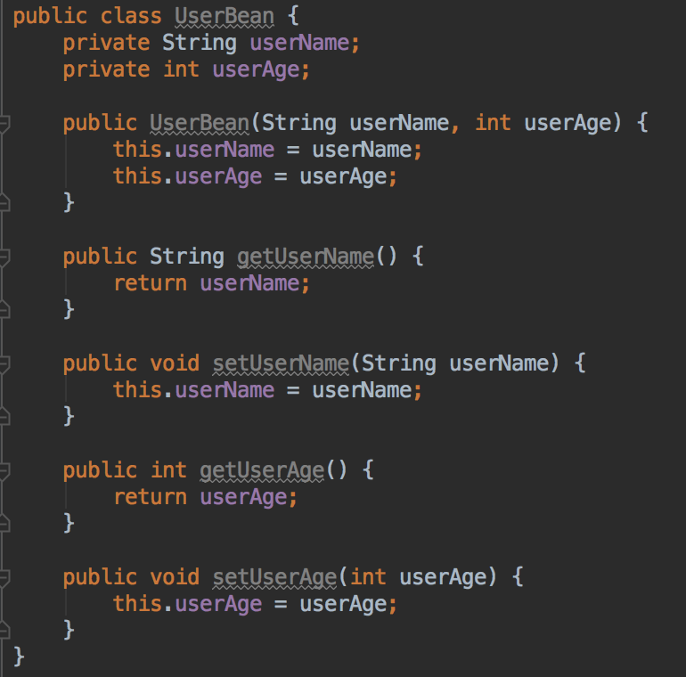
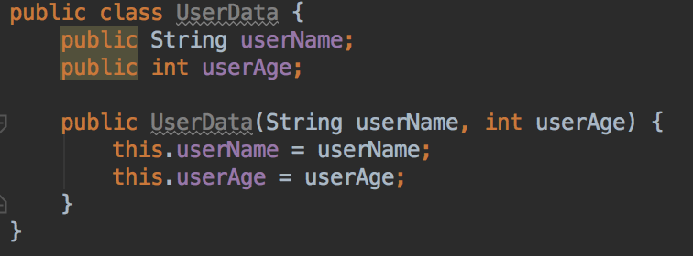
DataBinding
데이터 객체 생성
DataBinding시 데이터에 쉽게 접근하기 위해, public 변수와 생성자가 존재하는 데이터 객체(POJO 형태) 또는 JavaBeans 객체를 사용할 수 있다.
✓그림1. 일반적인 데이터 객체.
✓그림2. JavaBeans 데이터 객체.
Notes:
4

Slide 7
DataBinding
데이터 객체 생성(Observable Object & Observable fields)
데이터 객체의 변화를 바로 적용하기 위해서는 Observable 인터페이스를 구현하는 클래스를 구현 할 수 있다.
getter에 @bindable 어노테이션을 이용하면 컴파일 중에 BR클래스 파일에 해당 항목을 생성 하고, setter에서 데이터가 변경될 때, notifyPropertyChanged(BR.target) 메서드를 사용하여 데이터가 변경되었다고 알려줌으로써 속성을 변경 할 수 있다.
ObservableField와 같은 Observable 객체를 사용할 수도 있다.
Observable객체는 set/get 메서드를 사용하여 데이터에 접근한다.
Notes:
4

Slide 8
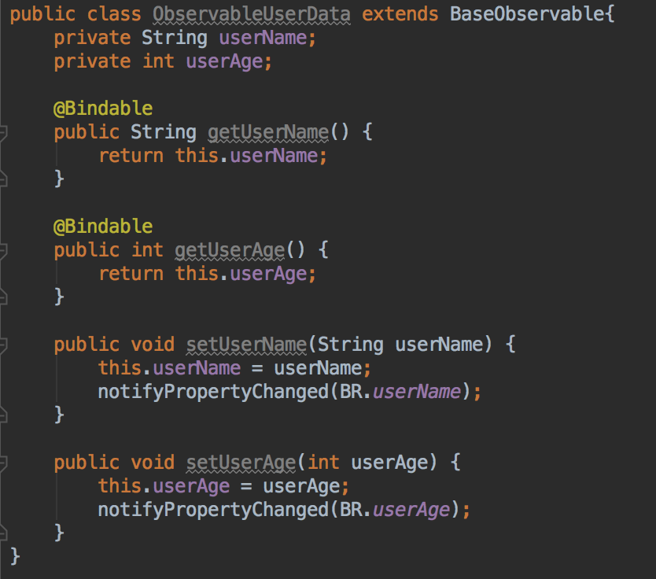
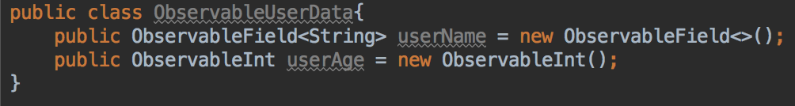
DataBinding
데이터 객체 생성(Observable Object & Observable fields)
✓그림2. Observable 객체를 사용한 데이터 객체.
✓그림1. BaseObservable을 상속받아 구현한 데이터 객체.
Notes:
4

Slide 9
DataBinding
Observable 컬렉션
동적인 구조를 가진 데이터를 사용하는 앱에서는 Observable 컬렉션을 사용하여 데이터에 접근하는것이 유리하다.
key가 참조타입(String과 같은)일 때는 ObservableArrayMap을, key가 정수(int)일 경우에는 ObservableArrayList가 유용하다.
(✓ObservableArrayList를 사용할 때는 바로 숫자를 사용하는 것 보다 상수 변수를 사용하는 것이 가독성을 높이기 좋다.)
xml상에서 컬렉션의 값에 접근 하고자 할 때는 [’키값 혹은 정수/상수값’]를 이용하여 접근한다.
Notes:
4

Slide 10
DataBinding 사용
Notes:
3

Slide 11
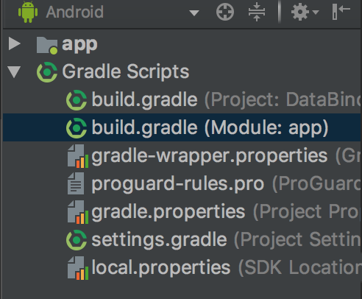
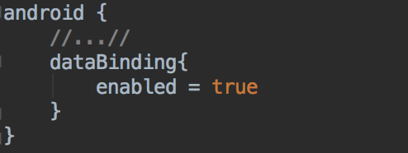
DataBinding
DataBinding
build.gradle(Module:app) 파일의 android 속성 내부에 dataBinding 요소를 추가.
✓그림2. android 속성 내부에 dataBinding 요소 추가.
✓그림1. 좌측 네비게이션 메뉴 - [Gradle Scripts] - build.gradle(Module:app).
Notes:
4

Slide 12
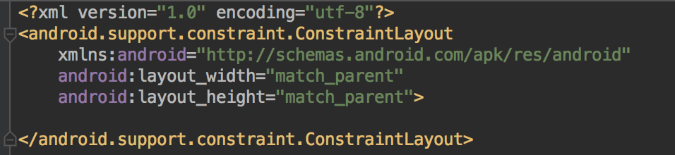
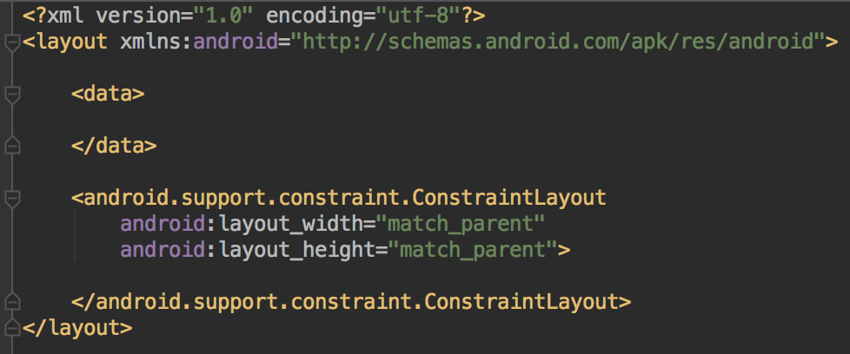
DataBinding
DataBinding
데이터 바인딩의 레이아웃 파일은 layout 태그를 최상위 요소(Root tag)로 시작하여 그 뒤에 data요소와 view요소가 포함 됨.
✓그림1. 기존 layout style
✓그림2. Databinding 사용 시 layout style
Notes:
4

Slide 13

DataBinding
DataBinding
이후 파스칼 방식으로 레이아웃의 이름이 변경된 뒤 접미사로 Binding이 붙은 상태로 패키지 아래 databinding패키지에 자동적으로 클래스가 생성(생성이 이루어지지 않는다면 Rebuild).
레이아웃의 <data> 요소의 class속성을 통해 바인딩 클래스의 이름 또는 위치를 변경할 수 있다.
class 속성에 이름만 입력하게 되면, 바인딩 클래스의 이름을 변경하게되고 위치.이름으로 지정하게 되면 해당 위치에 지정한 클래스명으로 클래스가 생성된다.
✓그림1. Binding클래스의 이름을 변경.
✓그림2. Binding클래스의 이름을 변경하면서 생성 위치 지정.
Notes:
4

Slide 14
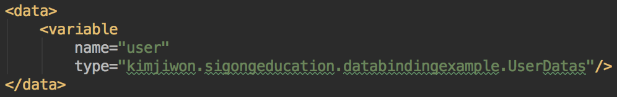
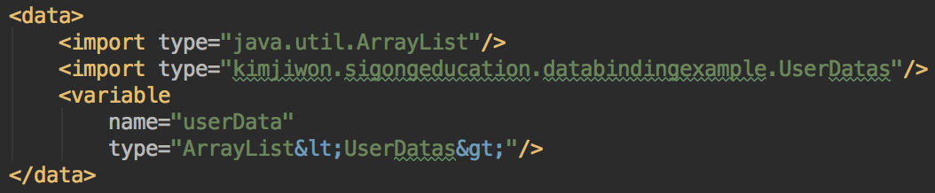
DataBinding
DataBinding
layout 요소 내부의 data요소에는 variable 속성을 사용하여 변수를 생성 할 수 있다.
data요소에 import요소를 사용하여 자바의 Class를 쉽게 참조 할 수 있다.(alias 속성으로 별명 설정 가능)
괄호를 사용해야 할 경우에는 &lt;(<) &gt;(>)를 사용한다.
✓그림1. UserDatas 클래스를 user라는 이름의 변수로 사용.
✓그림2. ArrayList와 UserDatas 클래스를 import하여 변수 생성 시 쉽게 참조.
Notes:
4

Slide 15
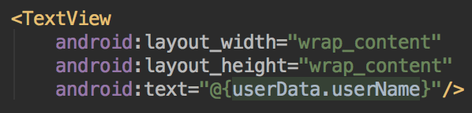
DataBinding
DataBinding
view 요소에서 data요소의 속성을 사용하고자 할 때는 “@{ }” 구문을 이용하여 사용할 수 있다.
data binding 관점에서 볼 때, POJO형태와 JavaBean형태 둘 다 동일하기 때문에 특정 variable로 설정한 변수명.변수(예를들어 @{user.name})로 접근 가능하다.
✓그림1. userData라는 이름으로 선언한 변수의 userName을 text에 적용.
Notes:
4

Slide 16
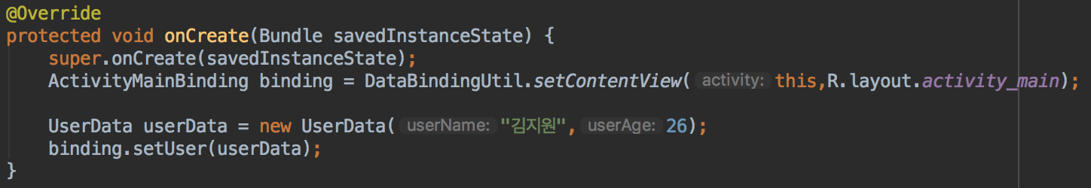
DataBinding
DataBinding
Binding을 구성하기 위해서 inflate할 때 DataBindingUtil을 이용하여 간단하게 Binding을 생성.
Binding을 생성 한 후 레이아웃에서 생성한 변수를 binding와 해당 클래스를 연결해주는 작업을 해야 함.
✓그림1. DataBindingUtil의 setContentView() 메서드를 이용하여 binding 후, userData 객체를 생성하여 binding 객체에 set.
Notes:
4

Slide 17
이벤트 처리와 Listener Binding
Notes:
3

Slide 18
DataBinding
이벤트 처리
데이터 바인딩을 이용한 이벤트 처리는 아래와 같은 두가지 방법으로 처리할 수 있다.
메서드 참조
컴파일 과정에서 식이 처리되기 때문에 메서드가 존재하지 않거나 이름이 올바르게 지정되지 않았을 경우 컴파일 오류가 발생한다.
리스너 바인딩
람다식으로 구성되며, 이벤트 발생 시 처리된다.
Notes:
4

Slide 19
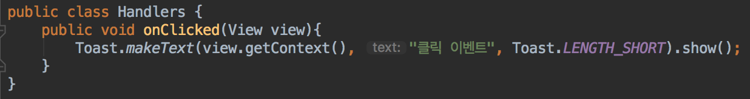
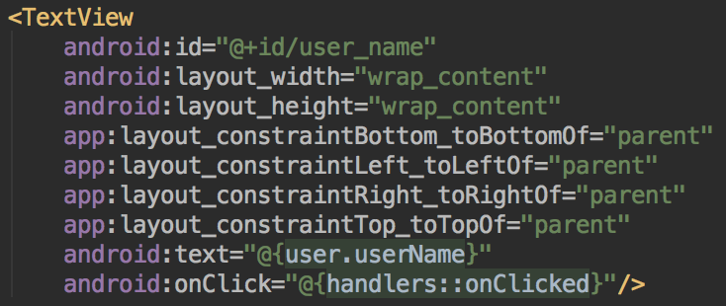
DataBinding
메서드 참조
해당 이벤트와 동일한 매개변수를 갖는 메서드를 호출할 때 사용한다.
리스너를 구현한 class를 variable에 등록하고 해당 이벤트에 바인딩 식을 입력하여 리스너를 연결한다.(예를들어 @{handler::onClicked})
✓그림1,2. 클릭 시 handlers로 선언한 변수의 onClicked 메서드 실행.
Notes:
4

Slide 20
DataBinding
리스너 바인딩
이벤트 발생 시 리스너 바인딩을 사용하면 임의의 데이터 바인딩 식을 실행 할 수 있다.
기존 리스너의 매개변수를 사용할 수 있고, 매개변수를 사용한다면 기존의 리스너의 모든 매개변수를 식에 기입해주어야 한다.
특정 메서드 참조 시, 메서드의 매개변수가 리스너의 매개변수와 일치해야 함.
반환값은 리스너의 예상 반환값과 일치해야 함(void는 void, boolean은 boolean).
Notes:
4

Slide 21
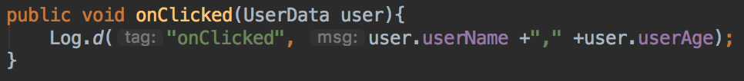
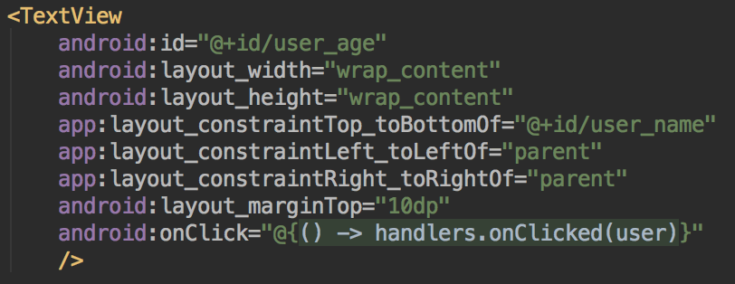
DataBinding
리스너 바인딩
✓그림1,2. 클릭 시 handlers로 선언한 변수의 onClicked 메서드 실행.
Notes:
4

Slide 22
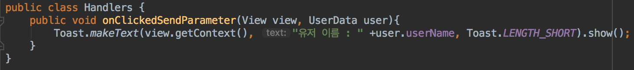
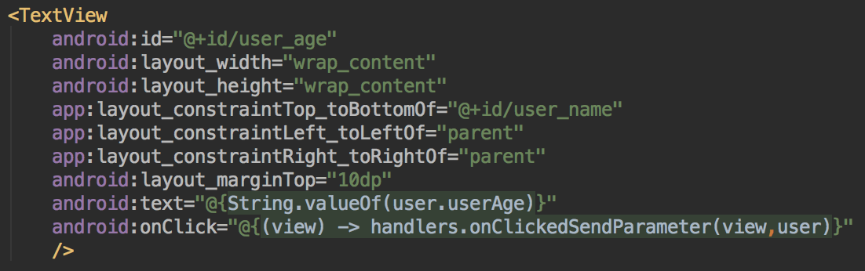
DataBinding
리스너 바인딩
✓그림1,2. 클릭 시 handlers로 선언한 변수의 onClickedSendParameter 메서드 실행.
Notes:
4

Slide 23
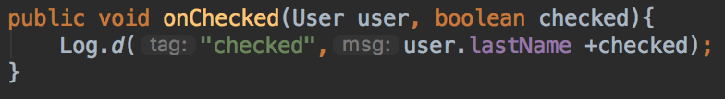
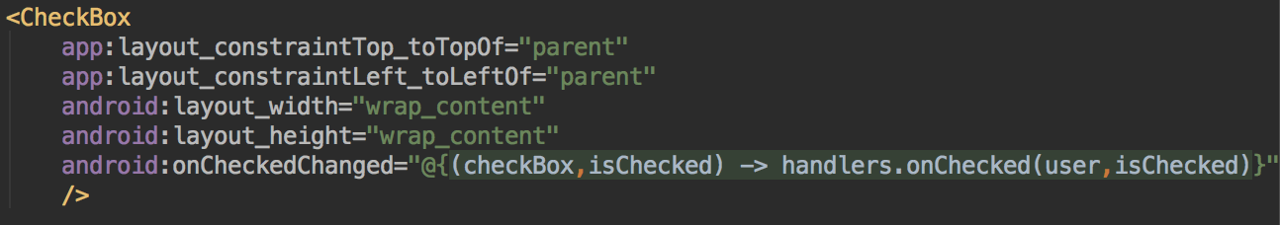
DataBinding
리스너 바인딩
✓그림1,2. 두개 이상의 매개변수를 포함한 리스너 바인딩.
Notes:
4

Slide 24
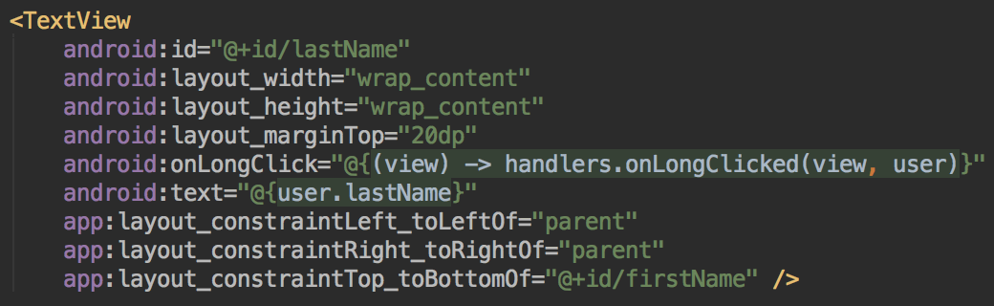
DataBinding
리스너 바인딩
✓그림1,2. 동일한 반환 값(boolean)을 갖는 리스너 바인딩.
Notes:
4

Slide 25
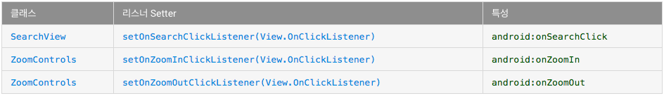
DataBinding
복잡한 리스너 방지
몇가지 클릭 이벤트 핸들러는 일반 클릭 리스너와의 충돌을 피하기 위해 다른 이름의 특성이 추가됨.
출처 : 안드로이드 개발자 사이트(https://developer.android.com/topic/libraries/data-binding/index.html)
Notes:
4

Slide 26
Layout Details
Notes:
3

Slide 27
DataBinding
식 언어
일반적인 식 언어는 Java식과 동일하지만 this, super, new 연산자는 사용할 수 없다.
참고할만한 연산자
null 병합 연산자(??) - 왼쪽 피연산자가 null이 아니면 왼쪽 null이면 오른쪽 값 선택.
문자열 리터럴 - 식 내부에서 따옴표를 사용해야 할 때는 작은따옴표(’’)를 이용한다.
리소스 접근 - @연산자로 리소스에 접근 할 수 있다(예를들어 @dimen/, @string/).
Notes:
4

Slide 28
DataBinding
Include
include를 사용하면서 include된 레이아웃으로 데이터를 전달하고자 할 때, app 네임스페이스를 이용하여 간단하게 데이터를 전달 할 수 있다.
Notes:
4

Slide 29
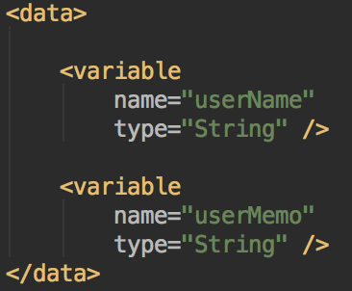
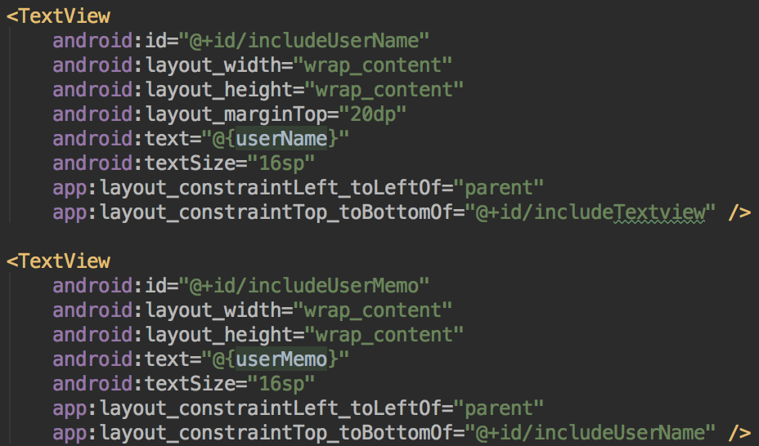
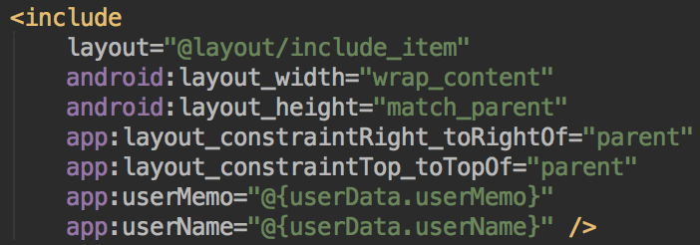
DataBinding
Include
1
userName과 userMemo변수를 생성 후 텍스트에 적용(그림 1,2).
부모View에서 include요소의 속성에 변수명으로 접근하여 데이터를 전달할 수 있음(그림 3).
2
3
Notes:
4

Slide 30
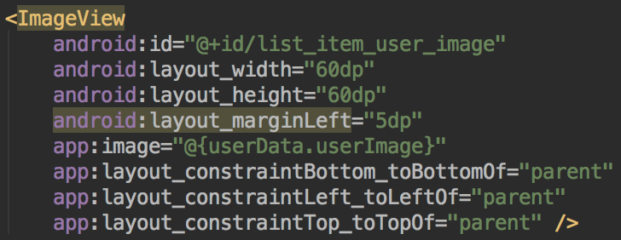
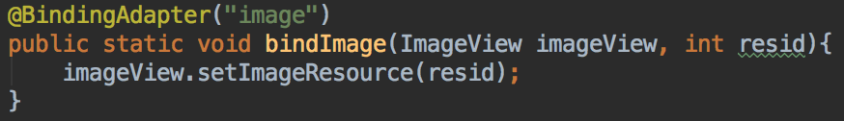
DataBinding
BindingAdapter
바인딩 된 변수 값이 변경될 때, 해당 바인더 클래스는 그 변수와 관련된 Setter를 호출.
일부 사용자 지정 바인딩 로직이 필요할 때 @BindingAdapter 어노테이션을 이용하여 새로운 특성의 Setter를 사용자가 지정할 수 있다.
속성 앞의 네임스페이스는 영향을 주지 않는다(예를들어 ‘android:’, ‘app:’).
✓그림1. BindingAdapter를 이용하여 Custom Setter 생성.
✓그림2. Custom된 image 속성을 사용.
Notes:
4

Slide 31
참고자료
DataBinding 라이브러리 - https://developer.android.com/topic/libraries/data-binding/index.html?hl=ko
DataBinding 분석 - https://medium.com/@devyunsy/android-data-binding-guide-1-40b1a0a2dd62
DataBinding을 이용한 RecyclerView 구현 - https://medium.com/@futureofdev/%EC%95%88%EB%93%9C%EB%A1%9C%EC%9D%B4%EB%93%9C-what-is-databinding-recyclerview-e67abb855788
DataBinding의 리스너바인딩에서의 람다식 - http://blog.unsignedusb.com/2017/08/android-databinding-5-listener-callback.html

